Slide 1
新增使用者

Slide 2
需要在有網路的狀態下！

Slide 3
在工作列左下方點選「新增使用者」

Slide 4
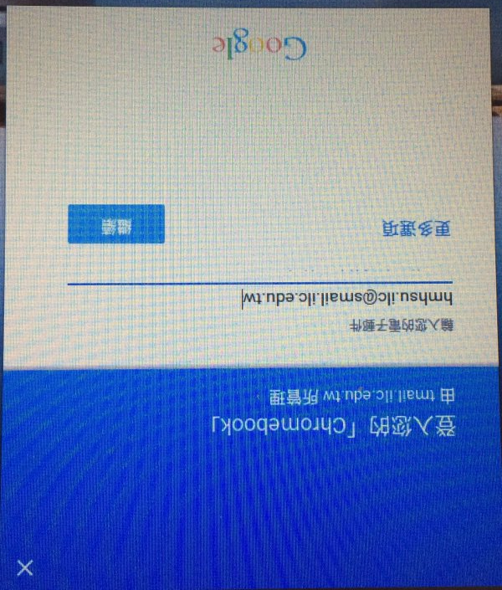
輸入快樂E學院的帳號，點擊「繼續」

Slide 5
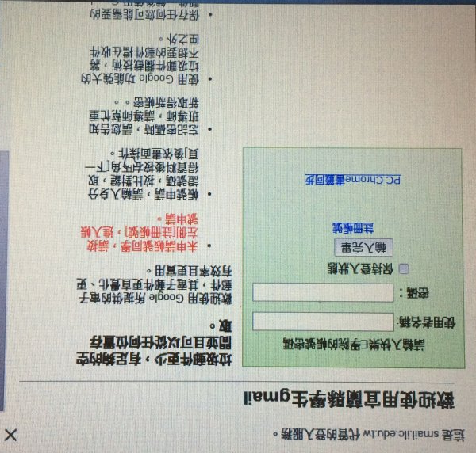
出現認證畫面

Slide 6
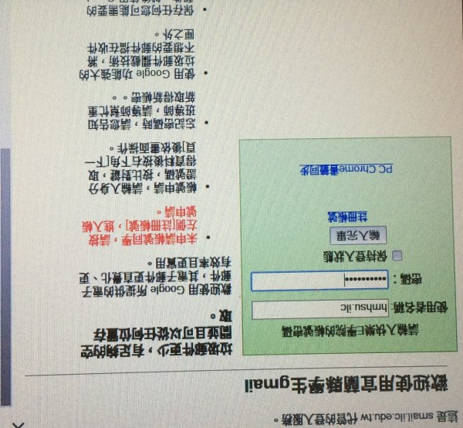
填入資料，按下「輸入完畢」

Slide 7
進行認證中

Slide 8
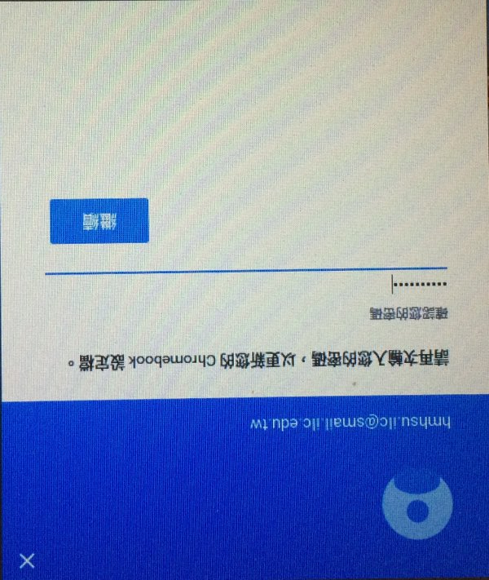
再次輸入密碼，點擊「繼續」

Slide 9
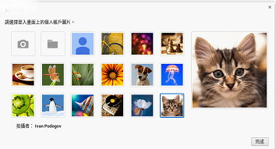
選擇登入畫面

Slide 10
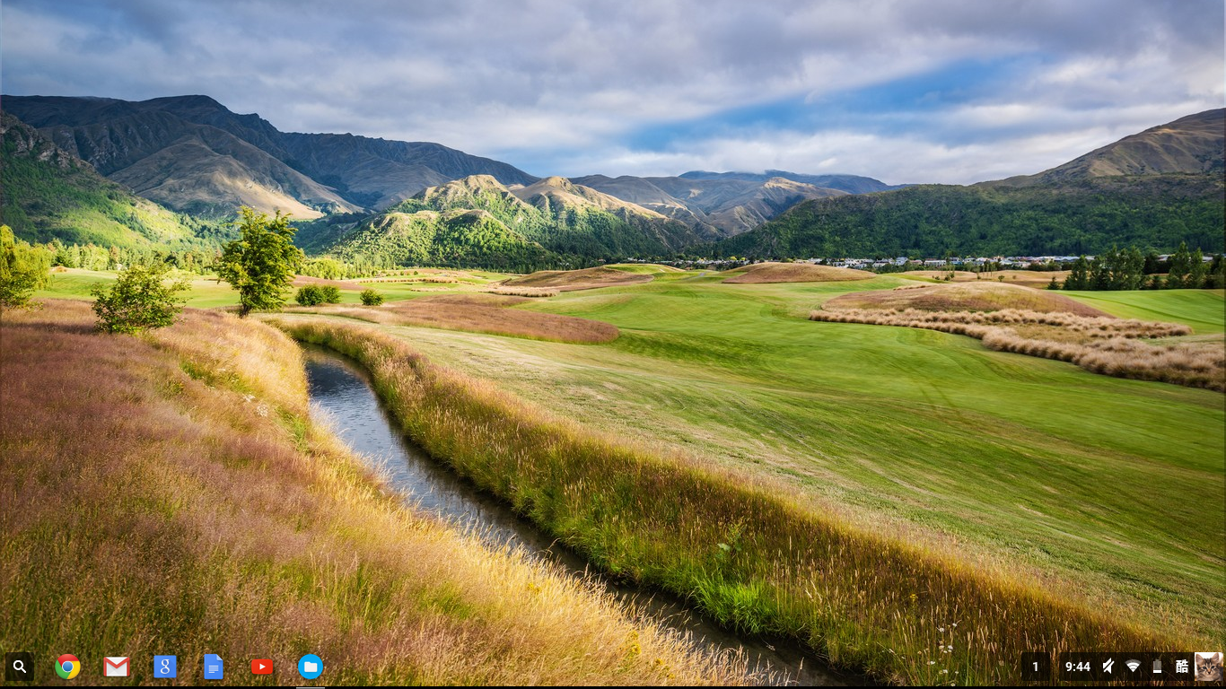
以新使用者的身份登入Chrome作業系統

